Slide 1
Ⅲ. 스포츠 안전
고등학교 스포츠 생활
제 17강. 스포츠 환경과 안전
[교과서 8~15쪽]

Slide 2
오늘의 학습 목표
스포츠 안전에 영향을 미치는 환경적 요소(기후, 시설, 장비 등)를 조사하고 분석하여 스포츠 활동에 적용할 수 있다.

Slide 3
1. 스포츠 환경과 안전
함께 읽어 봅시다.
스포츠 환경이란 운동을 할 수 있도록 되어 있는 기후, 시설, 장비 등을 말하 며 여기에서 스포츠 시설은 스포츠 연습과 경기가 가능하도록 설계된 경기장이 나 시설물을 말한다.
오늘날 스포츠 활동은 건강을 유지하고 건전한 정신을 육성하기 위한 활동으로 자리를 잡아가고 있다.
이를 위해서는 스포츠 활동 전반에 걸쳐 안전을 확보하는 것이 필요하다. 스포츠 시설 이용을 안전하게 하려면 안전 기준에 맞는 시설이 설치되어야 한다.
또한 사고가 발생한 경우 사고의 원인 조사를 통하여 적절한 사고 방지책을 마련하고 사고 피해자에 대한 적절한 조치가 이루어져야 한다.

Slide 4
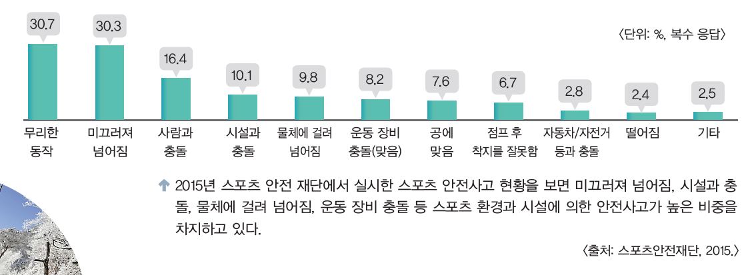
1. 스포츠 환경과 안전

Slide 5
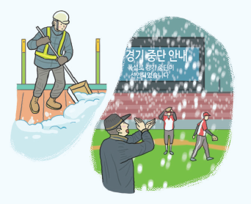
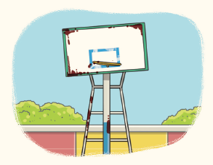
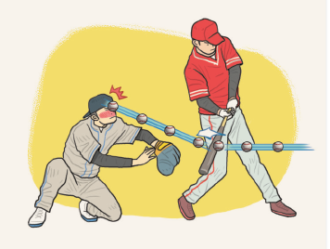
2. 기후와 관련된 스포츠 환경과 안전
기후
시설
장비
황사, 태풍, 우박, 낙뢰, 강풍, 폭염, 한파
시설의 노후화
시설 점검 미흡
안전시설 설비 부족
보호장비 미착용
장비 관리 소홀
보호 장비 착용 인식 부족

Slide 6
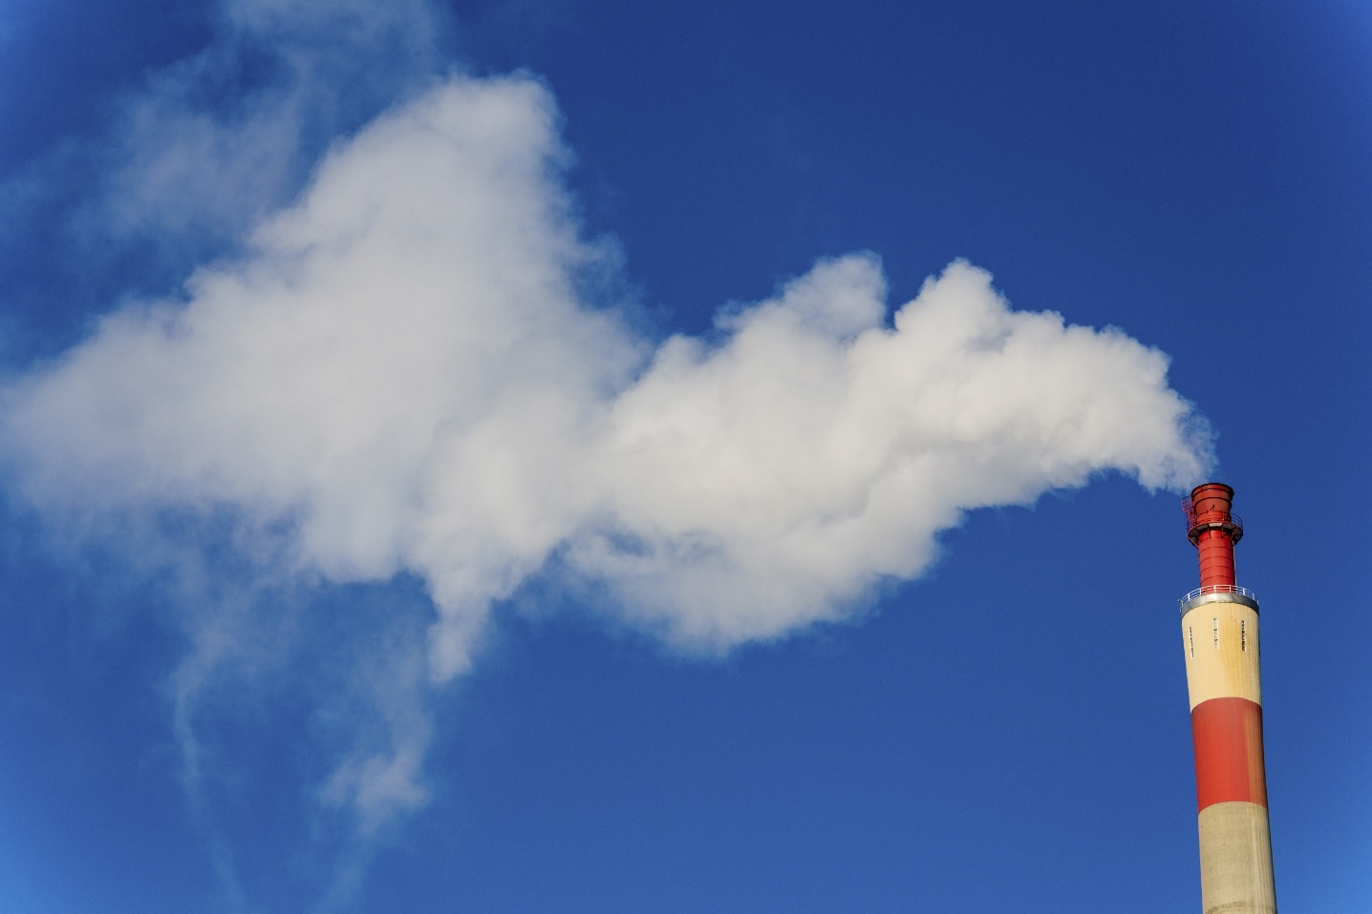
2. 기후와 관련된 스포츠 환경과 안전
가. 황사와 미세먼지
함께 읽어 봅시다.
황사나 미세 먼지가 발생할 때 스포츠 활동을 하면 눈 충혈, 눈 이물감, 콧물, 재채기, 기침, 가래 등의 증상이 나타난다. 황사나 미세 먼지가 심할 때는 스포츠 활동을 자제하며, 마스크를 착용한다. 또한 운동 후에는 반드시 손과 몸을 씻고 옷은 세탁한다.

Slide 7
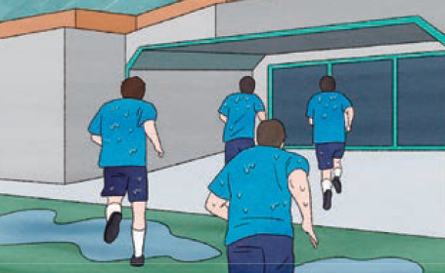
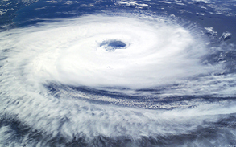
2. 기후와 관련된 스포츠 환경과 안전
나. 태풍 및 호우
함께 읽어 봅시다.
태풍 및 호우가 발생하면 고압 전선이 끊어져 감전의 위험이 있으며, 강한 바람과 불어난 물 때문에 안전사고가 발생할 수 있다. 따라서 즉각 운동을 중단하고 가까운 건물 내부로 이동하여 안전한 장소로 대피해야 한다.

Slide 8
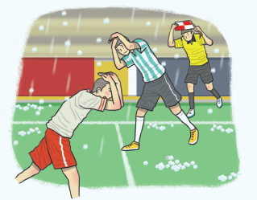
2. 기후와 관련된 스포츠 환경과 안전
다. 우박
함께 읽어 봅시다.
우박은 사람의 머리에 맞을 경 우 다치거나 심하면 사망할 수도 있다. 우리나라의 경우 야외 스포 츠 활동이 많은 5~6월, 9~10월 에 우박이 내리는 경우가 많아 이 시기에 야외 스포츠 활동을 할 때 에는 특별히 날씨 변화에 주의를 기울여야 한다.
우박이 발생하면 머리를 보호하고 신속히 실내로 대피한다.

Slide 9
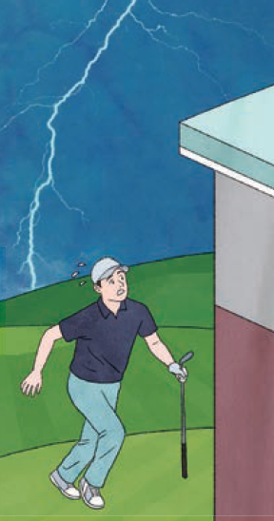
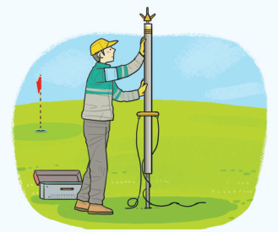
2. 기후와 관련된 스포츠 환경과 안전
라. 낙뢰 및 천둥번개
리히텐베르크 문양
함께 읽어 봅시다.
낙뢰 발생 시에는 안전한 실내지역으로 즉시 이동하고, 낙뢰에 맞았을 때는 몸의 안쪽 깊은 곳까지 화상을 입을 수 있으므로 최대한 빨리 병원으로 이송한다.
경기장에 사전에 피뢰침을 설치하여 낙뢰 사고를 예방한다.

Slide 10
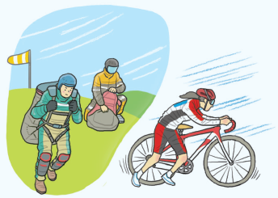
2. 기후와 관련된 스포츠 환경과 안전
마. 강풍
함께 읽어 봅시다.
실외 스포츠에서 강풍은 선수 들의 안전에 영향을 많이 미치는 환경 요소이다. 특히 빠른 속도로 움직이는 사이클이나 바람을 직접 이용하는 요트와 같은 스포츠 에서 순간적으로 위험한 상황이 일어나기도 한다. 또 경기장 집기류 등을 날려 경기 참여자와 관람 자의 안전을 위협하기도 한다.
위험한 경우 스포츠 활동을 중단하고 무게 중심을 낮추어 바람에 중심을 잃어 넘어지지 않도록 해야 한다.

Slide 11
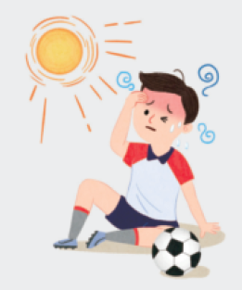
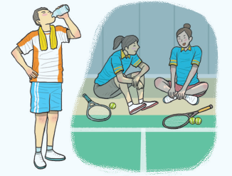
2. 기후와 관련된 스포츠 환경과 안전
바. 폭염
함께 읽어 봅시다.
기온이 30° 이상이거나 스포츠 활동을 하면 그을림, 탈수, 열사병 등에 의해 운동 손상이 발생한다.
스포츠 활동과 경기 도중 수 분을 충분히 섭취하고 그늘에서 휴식을 취한다.

Slide 12
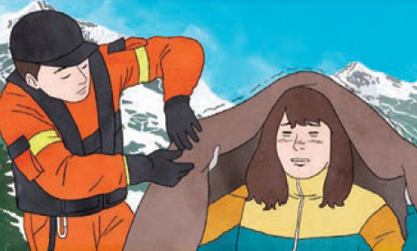
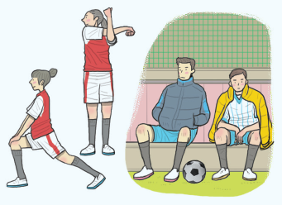
2. 기후와 관련된 스포츠 환경과 안전
사. 한파
함께 읽어 봅시다.
영하12° 이하의 환경에서 스포츠 활동을 하면 동상 및 저체온증 등에 의해 운동 손상이 발생한다. 준비 운동을 충분히 하고, 휴식할 때 방한복을 착용한다. 또 적정 온도를 유지하는 실내에서 스포츠 활동을 한다.

Slide 13
3. 시설과 관련된 스포츠 환경과 안전
기후
시설
장비
황사, 태풍, 우박, 낙뢰, 강풍, 폭염, 한파
시설의 노후화
시설 점검 미흡
안전시설 설비 부족
보호장비 미착용
장비 관리 소홀
보호 장비 착용 인식 부족

Slide 14
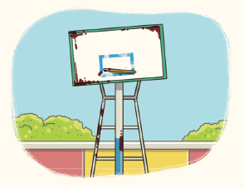
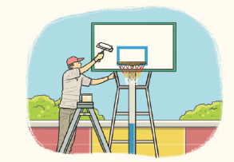
3. 시설과 관련된 스포츠 환경과 안전
가. 시설의 노후화
함께 읽어 봅시다.
다양한 스포츠 시설은 부식과 같은 환경적 요인과 충격과 같은
물리적 요인으로 인하여 시간이 지남에 따라 노후화된다.
스포츠 시설 이용자는 시설 노후 여부를 먼저 확인하는 습관을
기르고, 스포츠 시설 관리 주체는
노후 시설을 주기적으로 조사하고 정비하여야 한다.

Slide 15
3. 시설과 관련된 스포츠 환경과 안전
학교운동장의 특성에 따른 기온 차이
8월 14일(오후 1시의 측정 결과 활용)
천연 잔디 운동장 34.3 / 37.5
온도 변화가 적고 잔디 자체가 부드러워 다칠 위험이 적지만 관리하기 힘들다.
인조 잔디 운동장 37.4 / 69.1
관리가 편하지만 온도 변화가 크고, 넘어지거나 쓸리면 화상의 위험이 있다.
일반(흙) 운동장 36.5 / 45.2
온도 변화가 적고 관리하기 수월하지 만 바람이 심한 날 흙 먼지가 날린다.

Slide 16
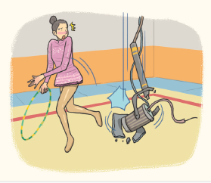
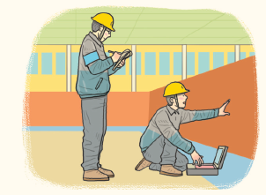
3. 시설과 관련된 스포츠 환경과 안전
나. 시설 점검 미흡
함께 읽어 봅시다.
스포츠 시설을 점검하지 않으 면 시설 불량이나 설비 하자 등으로 경기 참여자와 관람자들의 안전이 위협받는다.
스포츠 시설 관리 주체는 시설을 사전에 점검하고 스포츠 시설 안전과 관련된 법 규정을 철저히 준수한다.

Slide 17
3. 시설과 관련된 스포츠 환경과 안전
경주 마우나오션 리조트 붕괴 사고(2014년 2월 17일)
체육관에서 신입생 환영회 행사를 하던 부산 외국어 대학교 학생 9명과 이벤트 업체 직원 1명 등을 포함하여 총 10명이 사망, 124명이 부상을 당한 사고이다.
전문가는 리조트가 설계도대로 지어졌다면 폭설을 버텼을 가능성이 크다고 보았다. 이 사건은 자연재해이면서 인재(人災)로서 건축물과 시설물 유지·관리를 정기적으로 해야 할 뿐만 아니라 체육관 안전 점검을 주기적으로 철저하게 하는 것이 얼마나 중요한지를 보여 주고 있다.

Slide 18
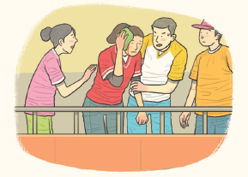
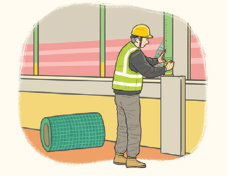
3. 시설과 관련된 스포츠 환경과 안전
다. 안전시설 설비 부족
함께 읽어 봅시다.
스포츠 시설에서 경기 참여자 및 관람자를 위한 안전시설이 충분히 갖추어져 있지 않을 때 사고가 발생하기 쉽다.
스포츠 종목에 따라 필요한 안전시설을 설치하여 안전한 스포츠 환경을 조성해야 한다.

Slide 19
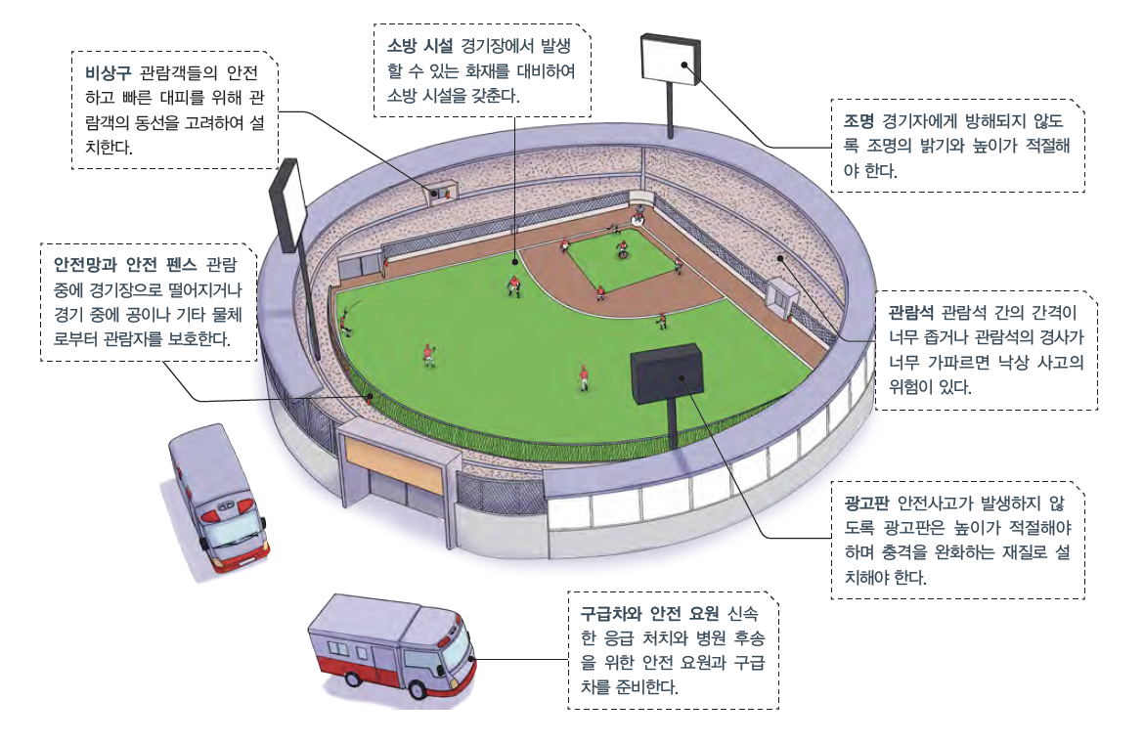

Slide 20
3. 시설과 관련된 스포츠 환경과 안전
기후
시설
장비
황사, 태풍, 우박, 낙뢰, 강풍, 폭염, 한파
시설의 노후화
시설 점검 미흡
안전시설 설비 부족
보호장비 미착용
장비 관리 소홀
보호 장비 착용 인식 부족

Slide 21
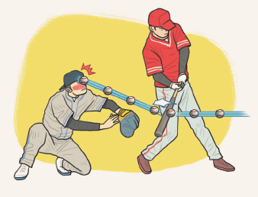
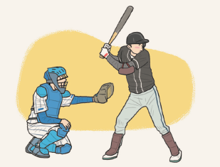
4. 장비와 관련된 스포츠 환경과 안전
가. 보호장비 미착용
함께 읽어 봅시다.
보호 장비 미착용 시 상대 선수 또는 지면·시설물과의 충돌 등으로 부상을 입기 쉽다.
보호 장비는 경기 참여자의 안전 사고를 예방하고 사고로 인한 부상을 최소화해 주므로 보호 장비를 착용한 뒤에 스포츠 활동을 한다.

Slide 22
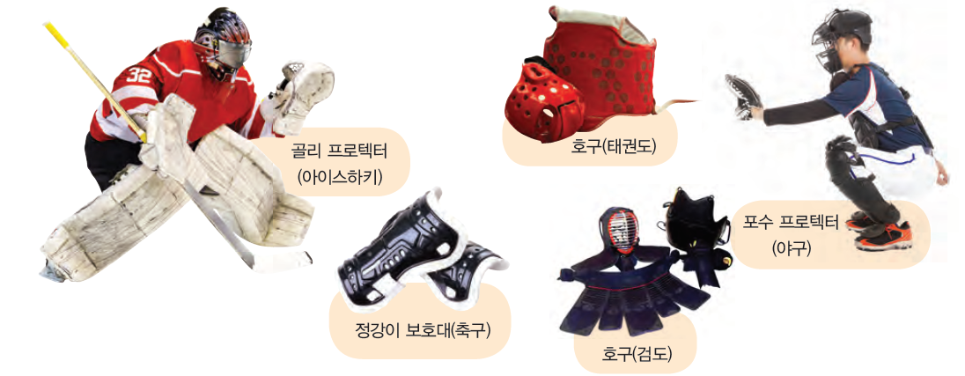
4. 자연환경에 의한 스포츠 안전사고
경기 중 발생할 수 있는 부상을 대비하기 위하여 다양한 보호 장비가 사용된다. 근육과 관절을 보호하는 보호대부터 외부의 물리적인 충격에 대비하는 보호장비의 착용은 부상을 예방하는 데 효과적이며 심리적인 안정감을 줄 수 있다.

Slide 23
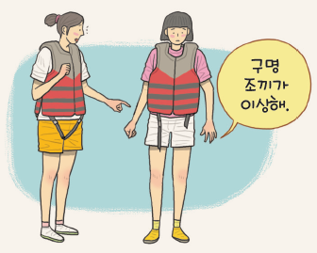
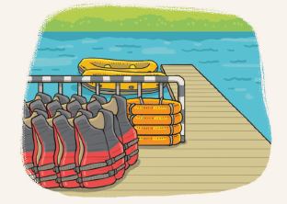
4. 장비와 관련된 스포츠 환경과 안전
나. 장비 관리 소홀
함께 읽어 봅시다.
장비에 대한 관리 소홀은 한순간에 소중한 생명을 잃을 수 있는 사고로 이어질 수도 있다.
정기적인 장비 점검을 반드시 실시해야 하며, 노후화된 장비는 수리하거나 새로운 장비로 교체 해야 한다.

Slide 24
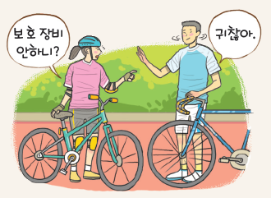
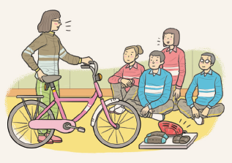
4. 장비와 관련된 스포츠 환경과 안전
다. 보호 장비 착용 인식 부족
함께 읽어 봅시다.
스포츠 시설에서 경기 참여자 및 관람자를 위한 안전시설이 충분히 갖추어져 있지 않을 때 사고가 발생하기 쉽다.
스포츠 종목에 따라 필요한 안전시설을 설치하여 안전한 스포츠 환경을 조성해야 한다.

Slide 25
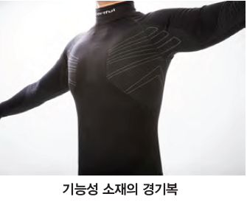
4. 자연환경에 의한 스포츠 안전사고
운동선수가 경기 시 착용하는 경기복은 경기의 특성과 자주 행하는 동작에 따라 다르다. 요즘 경기복은 자유로운 동작이 가능하고 열 손상을 예방하기 위해 체온 유지가 쉽고 땀의 흡수가 빠른 기능성 소재의 경기복이 주로 사용되며, 근육을 압박하여 경기력 향상에 도움이 되는 스포츠 내의도 많이 착용한다.

Slide 26
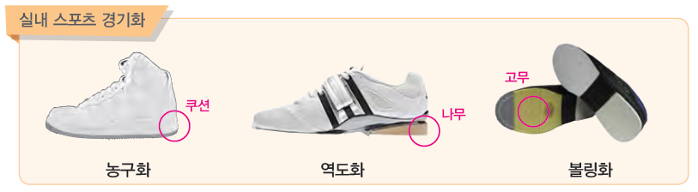
4. 자연환경에 의한 스포츠 안전사고
실내 스포츠의 경기장은 나무나 고무 재질의 코트를 사용하기 때문에 접지력을 높이고자 경기화 밑창에 평평한 고무창을 많이 댄다. 일반적인 경기화와 별도로 종목별 특성에 따른 다양한 경기화도 존재한다.

Slide 27
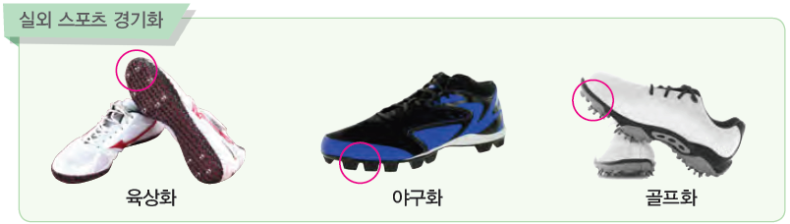
4. 자연환경에 의한 스포츠 안전사고
실외 스포츠는 트랙에서 하는 종목을 제외하면 대부분 흙·인조 잔디·천연잔디 운동장 등에서 실시하기 때문에 밑창이 평평한 운동화는 강한 힘을 내는데 불리하거나 방향 전환과 가속에 적합하지 않아 밑창에 징이 달린 경기화가 주로 사용된다. 징이 달린 경기화를 착용하면 경기자 간 접촉 시 부상 위험이 있으니 주의해야 한다.

Slide 28
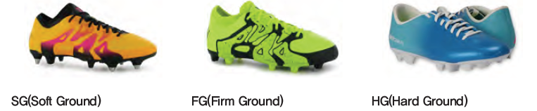
4. 자연환경에 의한 스포츠 안전사고
같은 스포츠 종목이라도 흙, 잔디 등의 경기장 상태에 따라 경기력을 높일 수 있는 경기화를 신는다. 경기 환경에 따른 축구화는 크게 세 가지로 구분한다.
물기가 많고 부드러운 천연 잔디
건조하며 약간 단단한 천연 잔디
단단한 천연 잔디나 흙, 인조 잔디에서 사용한다.

Slide 29
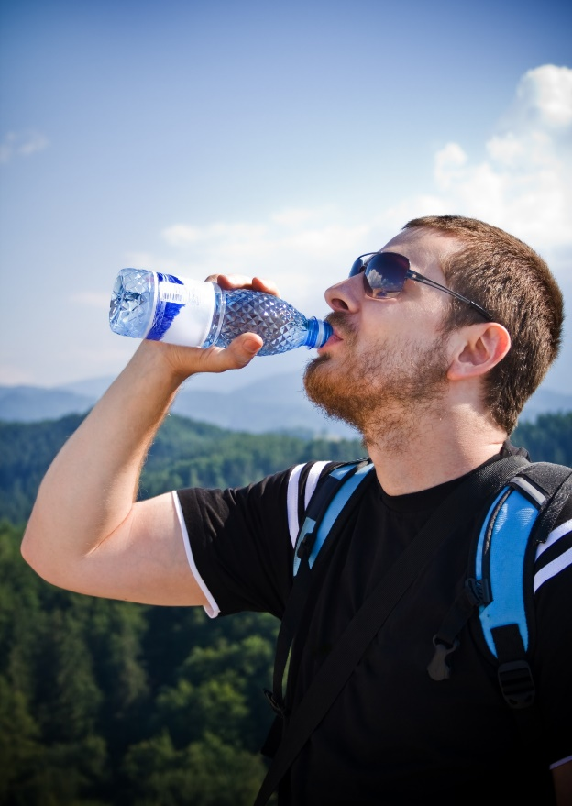
5. 스포츠 생활 안전 상식 더하기
가. 수분섭취
• 운동 전: 운동하기 두 시간 전쯤에 섭씨 15~21° 정도의 시원한 물을 마시는 게 좋다.
• 운동 중: 사람마다 땀을 흘리는 양이 다른데, 일반적으로 15분에 한번씩 두세 모금 정도 마시면 된다.
• 운동 후: 적당량의 나트륨을 섭취하면 갈증이나 몸의 상태를 더 빨리 회복시킬 수 있으므로, 스포츠 음료를 마시는 게 효과가 좋다.

Slide 30
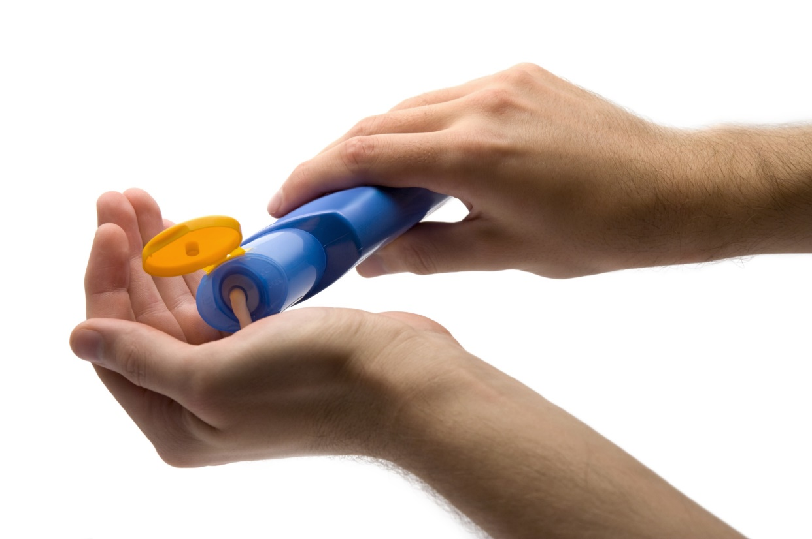
5. 스포츠 생활 안전 상식 더하기
나. 자와선 차단제 사용하기
• 얼굴에서 돌출된 이마, 코, 광대뼈, 귀 부위는 자외선에 직접 노출되는
부위이므로 한 번 더 덧발라 준다.
• 자외선 크림이 흡수되기까지 약 20~30분이 소요되므로 외부 활동
을 하기 30분 전에 바른다.
• 장시간 야외 활동을 할 때는 SPF50 이상인 제품을 사용한다.
SPF: 자외선 B를 차단하는 지수.
SPF 1은 15분간 자외선 차단 효과가 있다는 뜻이다. SPF 50을 바르면 약 750분간 차단 효과가 있는 것이다.

Slide 31
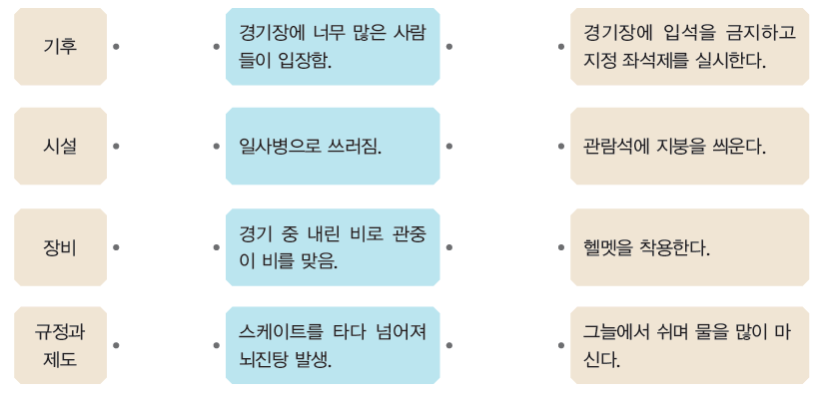
4. 자연환경에 의한 스포츠 안전사고

Slide 32
학습 정리 문제
Q1. 폭염, 한파와 관련된 스포츠 환경 안전 상황 및 대처 방법에 대해 설명하시오.
Q2. 시설과 관련한 스포츠 환경 안전 문제 발생 원인은 무엇인가? 3가지로 나누어 설명하시오.
Q3. 실내 체육관 내 안전사고 예방을 위한 시설 보완 대책을 2가지만 제시하시오.
Q4. 학교 실외 운동장의 안전사고 예방을 위한 시설 보완 대책을 2가지만 제시하시오.

Slide 33
실기형 학습활동 안내 – 응급처치 상황 판단과 RICE요법
내가 만약 스포츠 상황이나 일상생활 속
다양한 안전사고로 상해를 입는다면 어떻게 행동할 것인가?
스포츠 상해 상황에서 활용할 수 있는 RICE요법에 실습해보겠습니다.
연습을 통해 실제 상황에서도 적용할 수 있도록 함께 따라해보세요.

